Slide 1

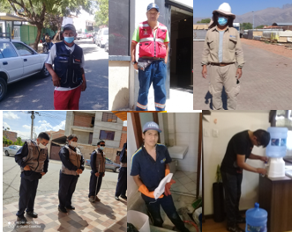
INCLUSIÓN LABORAL
Guía de apoyo para la
De personas
con discapacidad intelectual
Lic. Eylen Salazar Saucedo

Slide 2
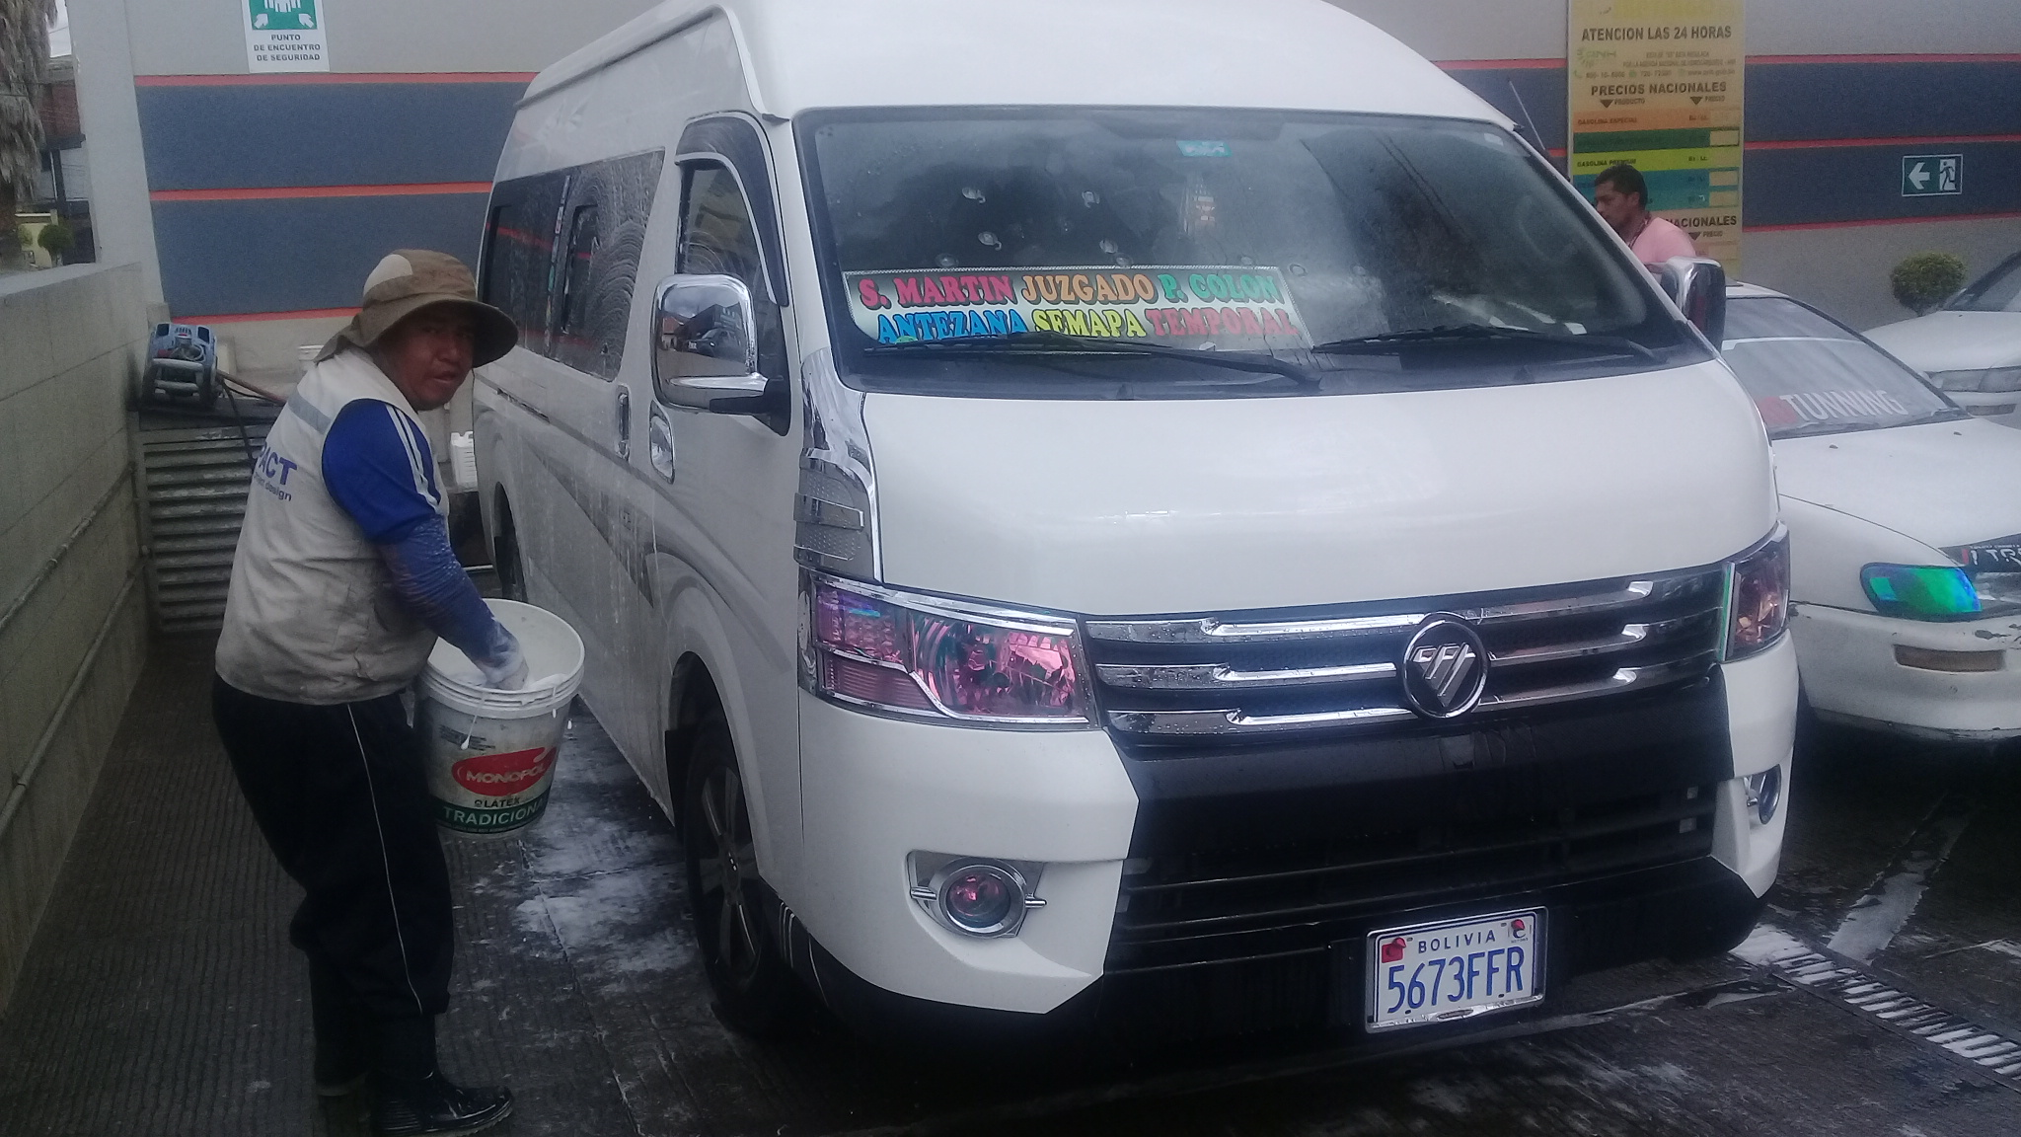
Presentación
El trabajo es el principal camino para conseguir la plena participación en la sociedad y favorecer la igualdad de oportunidades.
En el caso de las PcDI, tener un trabajo repercute fuertemente en su independencia económica, autonomía, autorregulación y estado emocional.
“A mayor inclusión,
mayor productividad,
más oportunidades”

Slide 3
Algunas precisiones Conceptuales

Slide 4

Discapacidad
Es el resultado de una relación compleja entre la salud de la persona, sus factores personales y los factores externos que representan las circunstancias en las que vive (OMS).
Por tanto la discapacidad no puede ser definida solo por las deficiencias en las estructuras corporales o en las funciones sino que es preciso tener en cuenta el contexto en el que la persona se desarrolla.

Slide 5

Discapacidad Intelectual
“Es una discapacidad caracterizada por limitaciones significativas en el funcionamiento intelectual y la conducta adaptativa, manifestada en habilidades conceptuales, sociales y prácticas”.
Esta discapacidad se origina con anterioridad a los 18 años
( Luckasson y cols., 2002, )

Slide 6

Inclusión
Se entiende aquella interacción de la sociedad sin importar su condición física, cultural o social, con todo aquello que le rodea en igualdad de condiciones, teniendo así los mismos derechos y oportunidades de ingresar a todo aquello que permita el desarrollo fundamental de la persona, como salud, educación, labor y sociedad

Slide 7
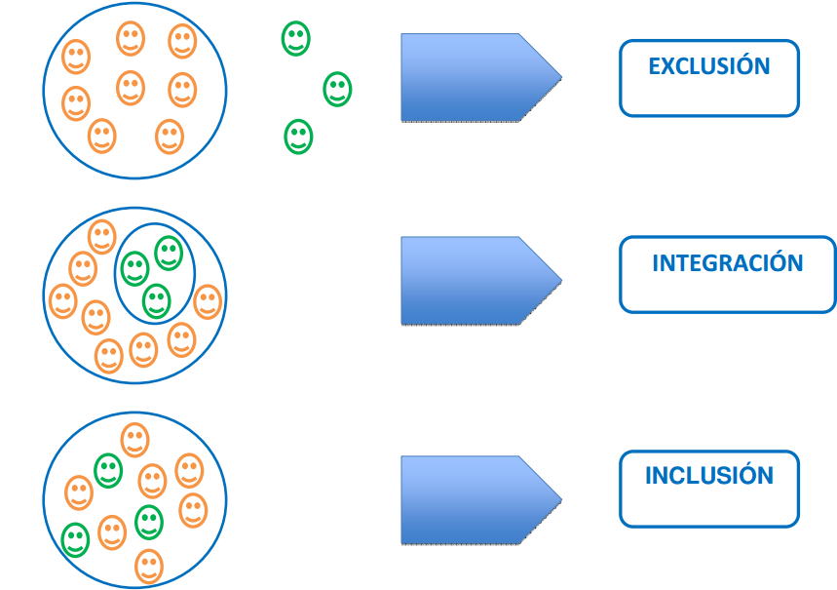
Inclusión:
Promueve la presencia, la participación y el aprendizaje de todas las personas, lo que, supone identificar y remover las barreras de distinta índole que limitan sus oportunidades educativas, laborales o de participación social.

Slide 8
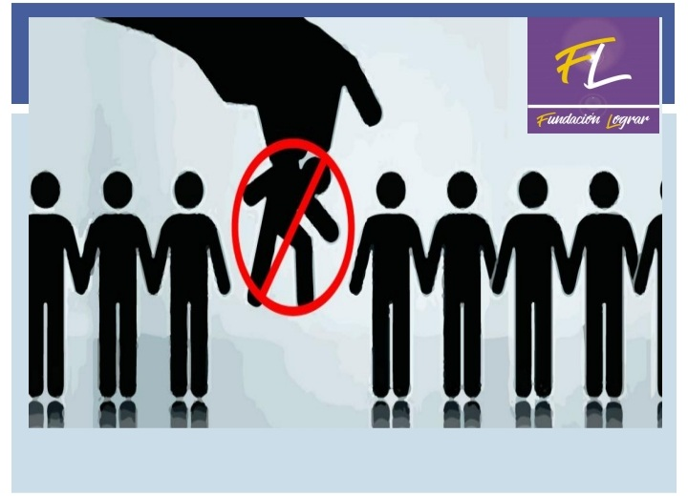
A menor barreras mayor inclusión habrá para ellas
Para reducir las situaciones de discapacidad es esencial acabar con las barreras externas y ambientales que impiden la participación de las personas con discapacidad en igualdad de condiciones con los demás.

Slide 9
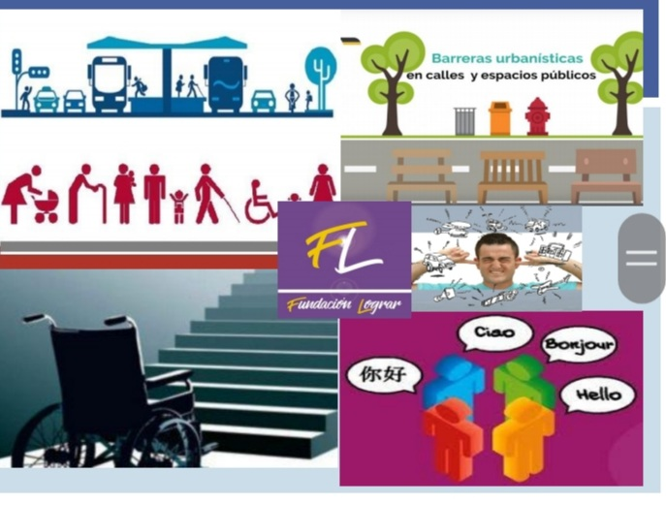
Barreras
Las barreras para la inclusión son “todos aquellos factores físicos, sociales y actitudinales que impiden o limitan la realización plena de los individuos” (OMS).
Se trata de un concepto dinámico porque remite a la interacción entre las personas y las condiciones de su entorno, es decir, los objetos, normas, procedimientos o actitudes no son por sí mismos una barrera y, por lo tanto, los podemos modificar

Slide 10
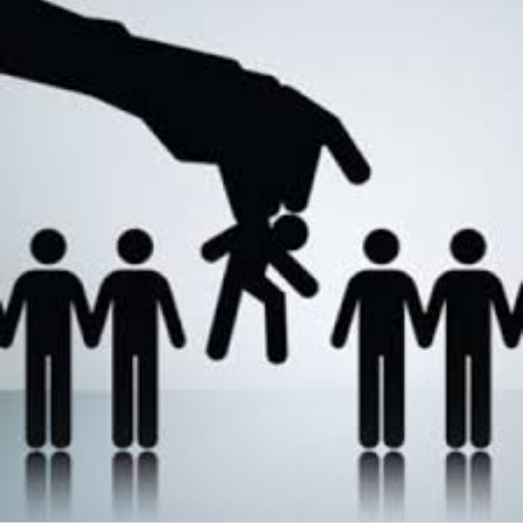
BARRERAS PARA LA INCLUSIÓN LABORAL
DE PERSONAS CON DISCAPACIDAD
El desconocimiento sobre la discapacidad y la falta de experiencia, son factores que sustentan y alimentan los diversos prejuicios respecto de esta población.
Desconocimiento sobre cómo trabajar el tema, la normativa vigente, los beneficios impositivos, las formas de relacionarse con PCD, desconocimiento sobre los diversos tipos de discapacidad.
Preconceptos sobre el desempeño y habilidades de las PCD
Dificultades en los procesos de selección
Temor ante la desvinculación: Demandas o litigios legales

Slide 11
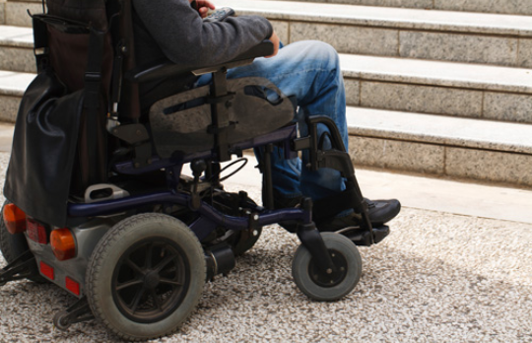
barreras en las Personas con discapacidad
Disyuntiva de las PcD entre el salario y el bono por discapacidad
Obstáculos que las PCD encuentran sistemáticamente en la educación formal que afectan la finalización de los ciclos educativos.
Falta de capacitación técnica en la formación laboral
Sobreprotección familiar

Slide 12
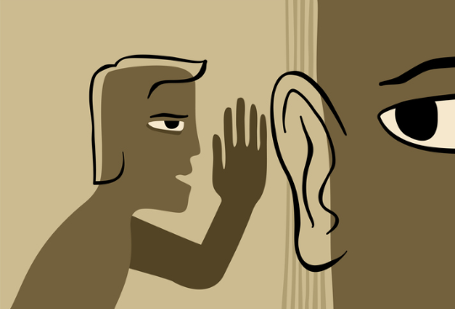
“Las personas con discapacidad tienen un bajo rendimiento laboral y/o son poco productivos”
“Mi empresa no es accesible para personas con discapacidad. No puedo hacer inversiones para adaptar la empresa o los puestos de trabajo”
“El entorno de mi empresa puede ser peligroso para una persona con discapacidad“
Las personas con discapacidad faltan mucho al trabajo debido a que se enferman reiteradamente”
“Tengo dudas de que el resto del personal acepte e incluya a las personas con discapacidad”
“Tendré inconvenientes legales si quiero desvincular a una persona con discapacidad”
“Los clientes pueden sentirse incómodos al tratar con personas con discapacidad”
MITOS MÁS COMUNES SOBRE LOS TRABAJADORES
CON DISCAPACIDAD

Slide 13
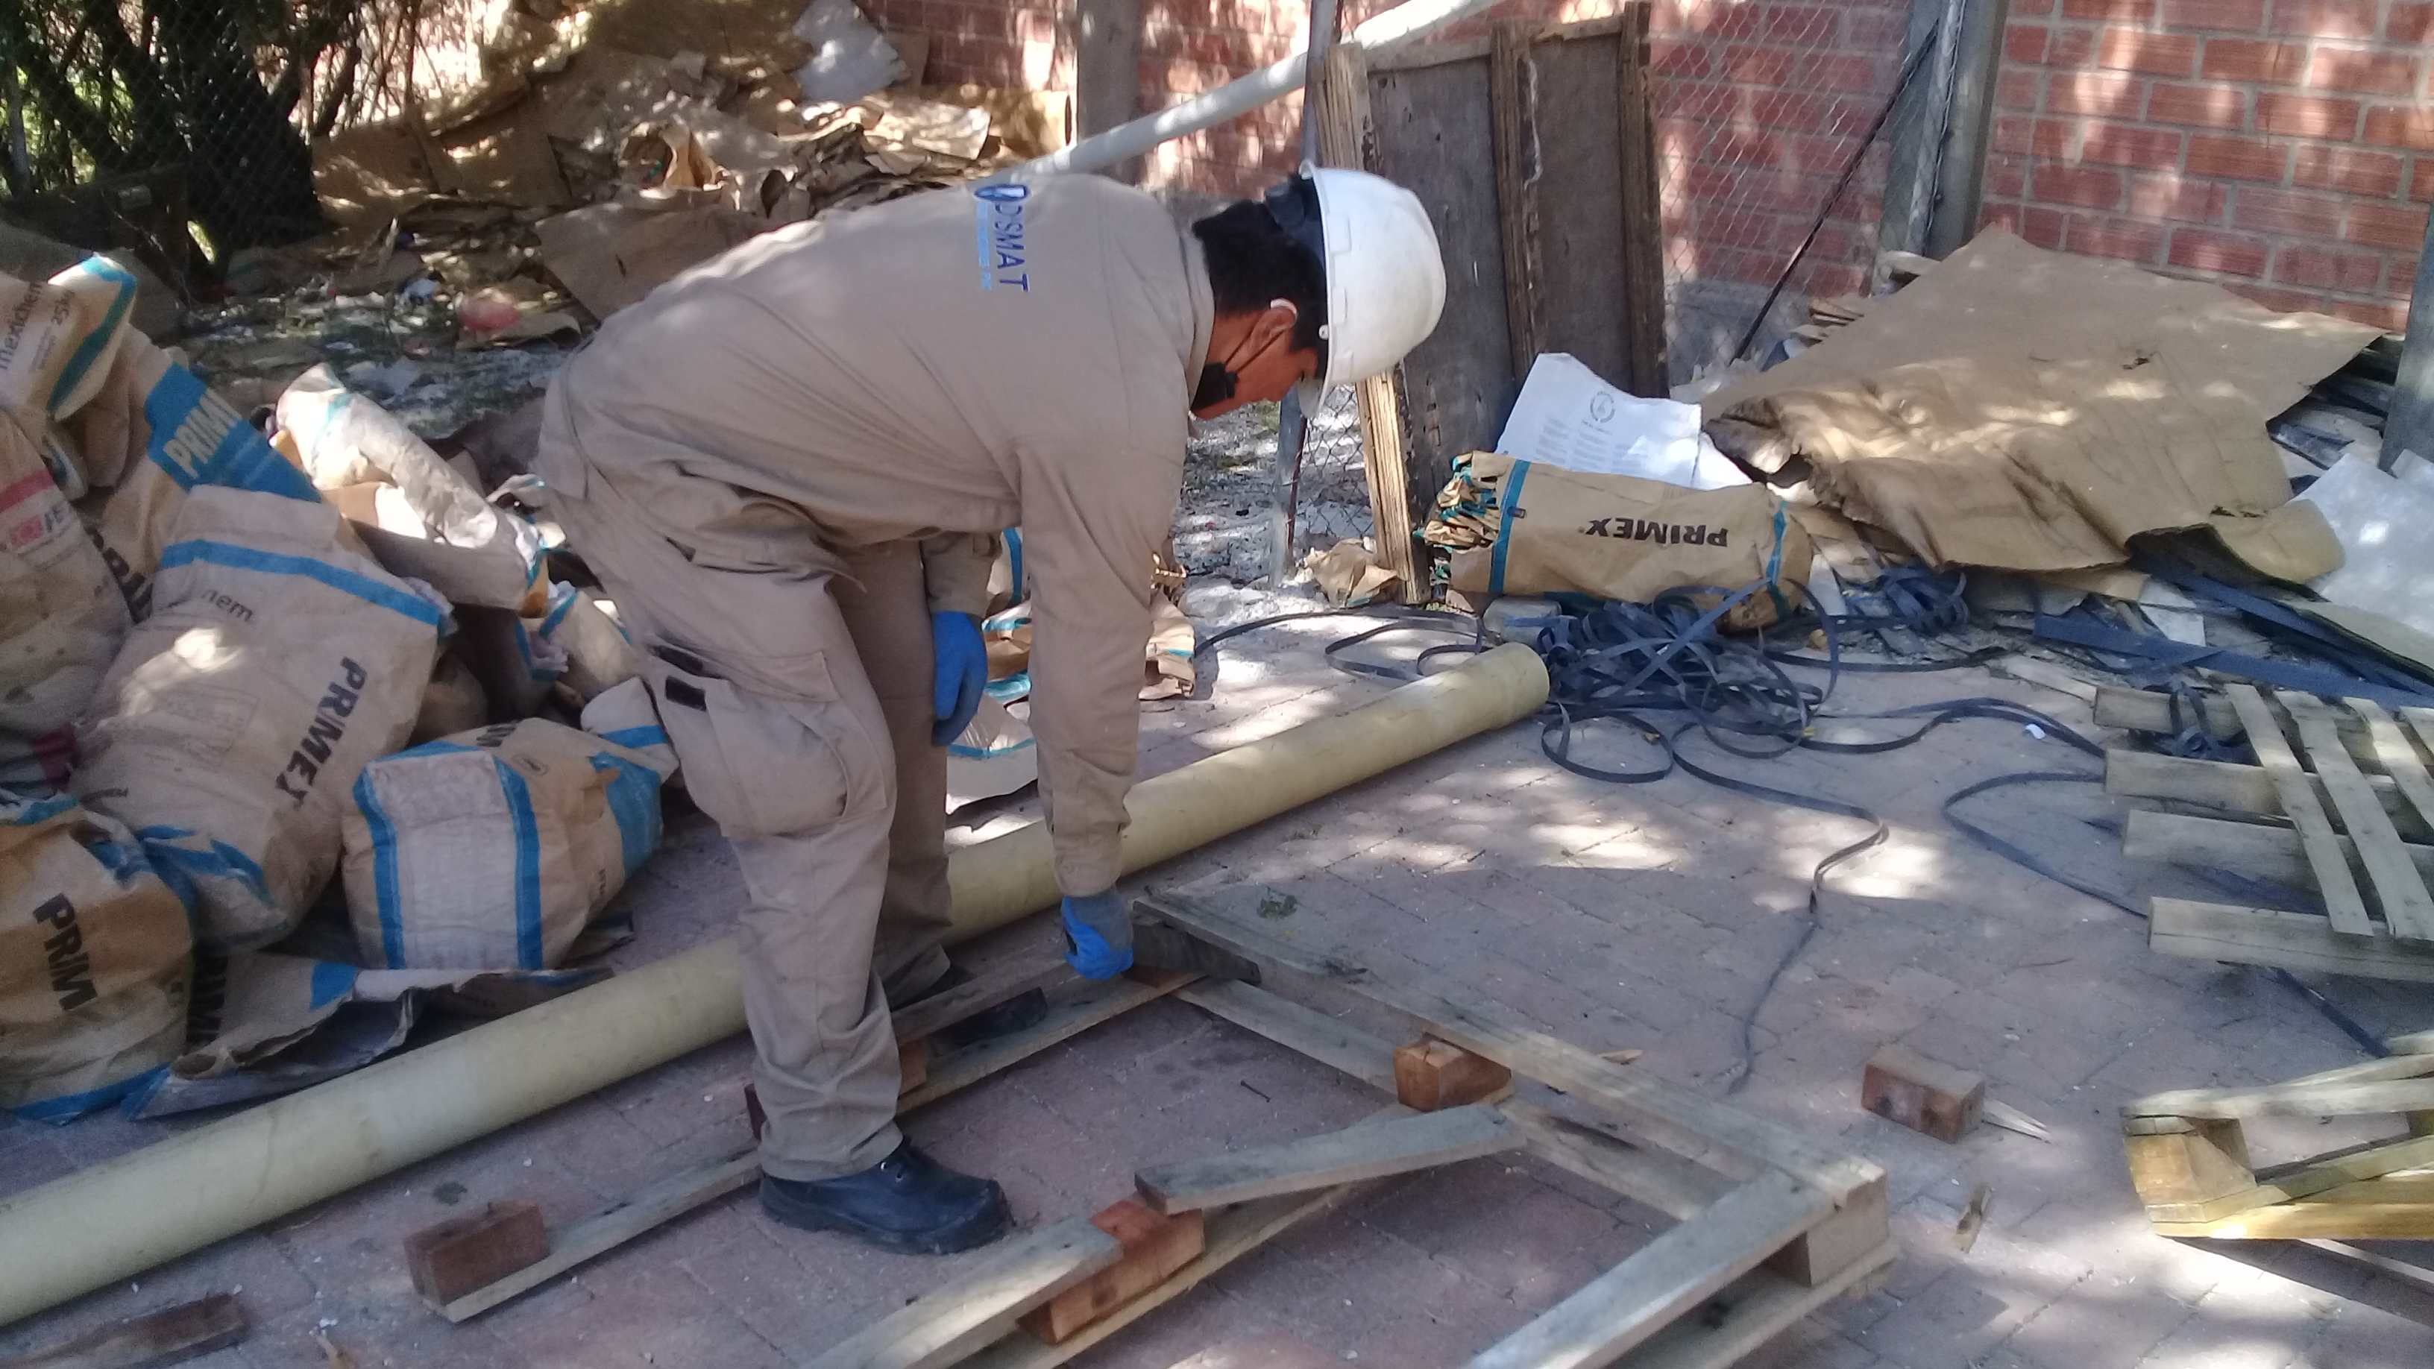
Inclusión Laboral a Personas con discapacidad
Este concepto considera el acceso a trabajos productivos y adecuadamente remunerados;
Socialmente protegidos, con resguardo a los derechos fundamentales en el trabajo,
Sin discriminación alguna,
Incorporando el diálogo social como método fundamental para la formulación de consensos y ajustes razonables tanto para la empresa como para la PCD
Notes:
Considere la posibilidad de hablar acerca de:
Los primeros molinos
En Europa
Bombeo con energía eólica
Turbinas modernas

Slide 14
DIFERENCIACION NECESARIA
INTEGRACION -INCLUSION
Es importante realizar una diferencia entre la inserción e inclusión laboral.
La inserción laboral, llega a “insertar” o poner a una persona en una fuente laboral, sin antes realizar un previo análisis de la situación tanto del mercado de trabajo como de la PCD, como también realizar los ajustes razonables.
La inclusión laboral involucra todo un proceso, en donde se debe tener en cuenta las características de las PCD, perfiles ocupacionales, ajustes razonables, la demanda laboral, y el acompañamiento durante el proceso.

Slide 15
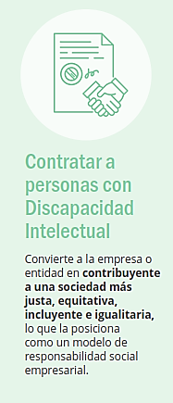
Una cuestión de necesidad, justicia y derecho
En Bolivia, la inclusión laboral de personas con discapacidad se constituye en una necesidad nacional (las PcD representan al 15 % de la población)
Existen marcos jurídicos que reconocen sus derechos, entre ellos sus derechos laborales,
La ética nos obliga a trabajar para que las PcD sean actores de una sociedad democrática e inclusiva.

Slide 16
■ Constitución Política del Estado Plurinacional de Bolivia, art. 70, núm. 4
“Las personas con discapacidad tienen derecho a trabajar en condiciones adecuadas, de acuerdo a sus posibilidades y capacidades, con una remuneración justa que le asegure una vida digna”.
■ Convención sobre los derechos de las personas con discapacidad, ratificada en Bolivia mediante ley nº 4024 (2009), en su art. 27, núm. 1, establece:
“Los estados parte reconocen el derecho de las personas con discapacidad a trabajar, en igualdad de condiciones con las demás; ello incluye el derecho a tener la oportunidad de ganarse la vida mediante un trabajo libremente elegido o aceptado en un mercado y un entorno laborales que sean abiertos, inclusivos y accesibles a las personas con discapacidad”.
■ Ley N° 223 (2012), ley general para personas con discapacidad, en su art. 13:
“El estado plurinacional garantiza y promueve el acceso de las personas con discapacidad a toda forma de empleo y trabajo digno con una remuneración justa, a través de políticas públicas de inclusión socio-laboral en igualdad de oportunidades”.
■ La organización internacional del trabajo - OIT, en su convenio nº.159 insta:
“el convenio pide a los estados miembros que, de conformidad con las condiciones, práctica y posibilidades nacionales, formulen, apliquen y revisen periódicamente la política nacional sobre la readaptación profesional y el empleo de personas discapacitadas”
Normativa referida al ámbito laboral y personas con discapacidad

Slide 17
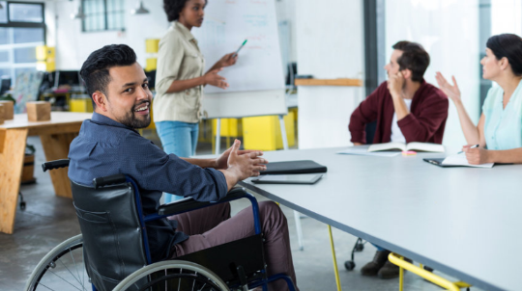
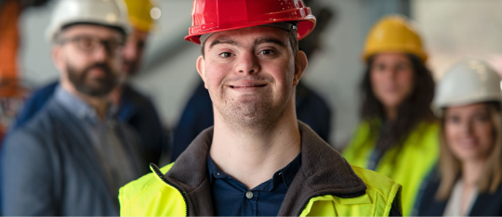
La igualdad de condiciones es un aspiración en la que los empleadores y trabajadores asumen responsabilidades compartidas.
Estrategias para dinamizar el ambiente laboral
El valor de la diversidad
genera demandas y oportunidades
a ambos lados haciendo efectiva la
interrelación laboral.

Slide 18
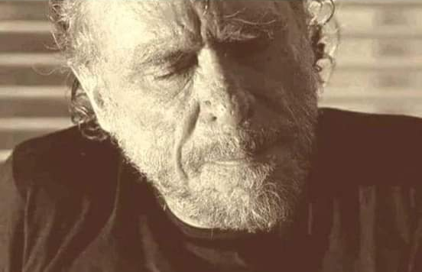
Asegurarse que los encargos sean comprendidos.
Tener paciencia al momento de dar un encargo.
Limitar la ayuda para fortalecer su autonomía.
Impulsar la utilización de una agenda laboral.
Dejar que se desenvuelvan solos en sus actividades.
Utilizar órdenes directas y concretas sin tecnicismo.
Evitar los cambios en su ambiente laboral.
Concientizar a todos dentro de su entorno laboral.
Apoyar su desenvolvimiento social.
Programar periódicamente sus encargos.
Establecer rutinas para su mejor desempeño.
Apoyar su progreso personal y laboral.
Apoyarlo en mejorar su calidad de vida.
Tratar de saber si está a gusto en su ambiente laboral.
Evaluarlo de forma razonable.
Ser siempre amable.
Lo que deben saber los empleadores

Slide 19
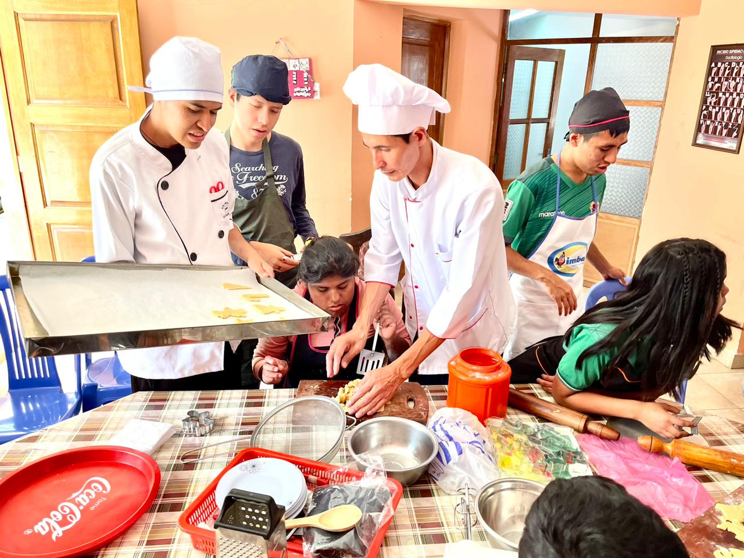
BUENAS PRÁCTICAS PARA LA INCLUSIÓN LABORAL
Informarse lo mas posible sobre la temática para eliminar mitos, estereotipos y prejuicios.
Sensibilizar y capacitar a la mayor cantidad de colaboradores posibles (derechos, potencialidades, normativa, etc.)
Promover la diversidad y la inclusión como una estrategia productiva y una oportunidad.
Mejorar los procesos de selección de los trabajadores
Hacer énfasis en las competencias y habilidades
de las personas con discapacidad, no es sus limitaciones

Slide 20
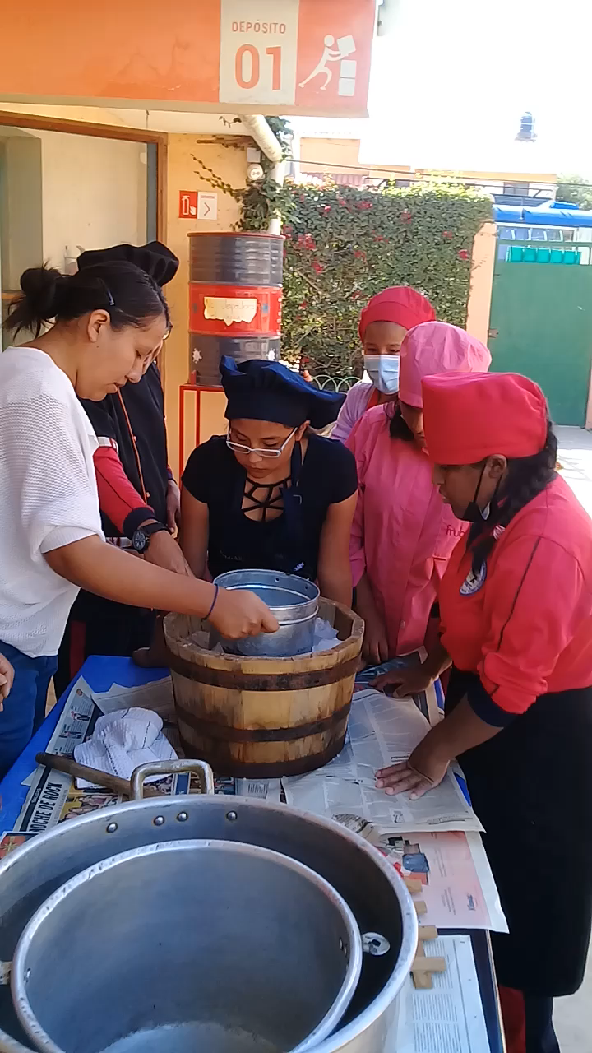
Compartir los logros y experiencias con el fin de demostrar que la inclusión de personas con discapacidad es factible y puede ser exitosa.
Realizar ajustes razonables (hacer accesible la información y la comunicación, promover el trabajo remoto y el horario flexible, accesibilidad arquitectónica)
Apoyar y promover la educación de personas con discapacidad
Favorecer espacios de formación técnica

Slide 21
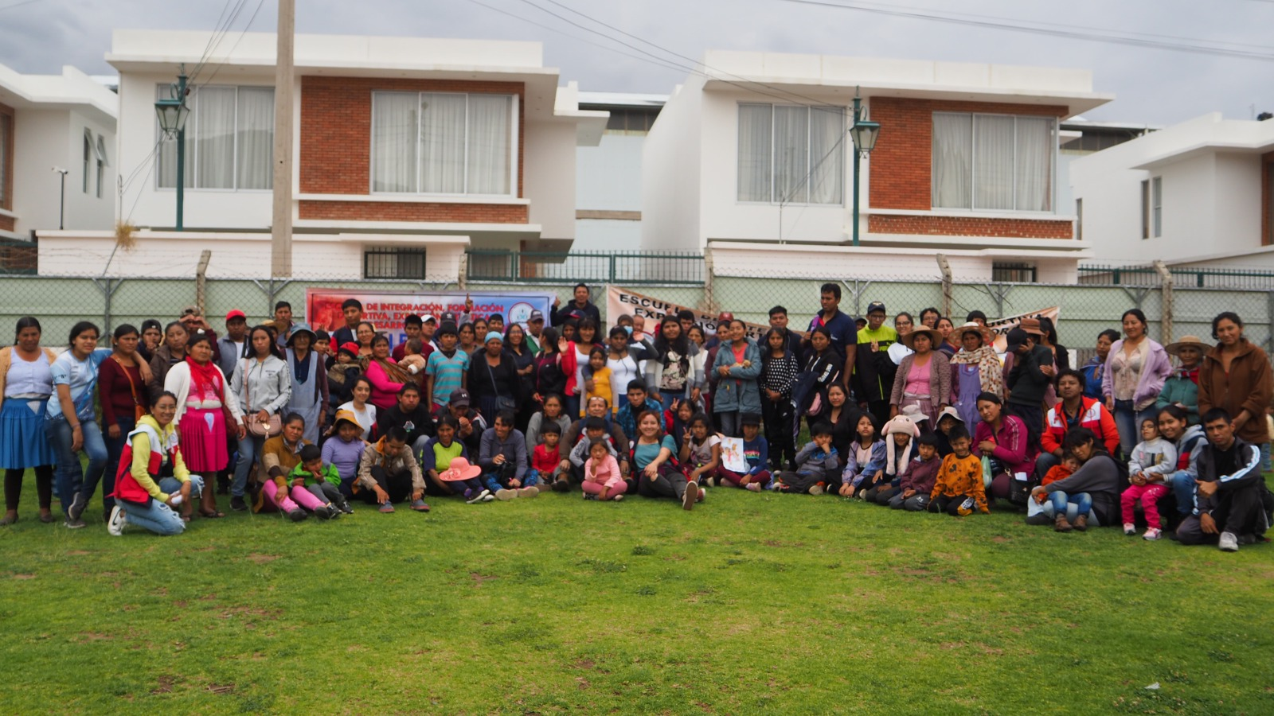
Centros de educación especial
Son los responsables de generar:
Competencias
Habilidades
Estrategias laborales
…necesarias que favorezcan las prácticas y la posibilidad de inserción laboral en los estudiantes con Discapacidad Intelectual aspectos imprescindibles y fundamentales para la inclusión y un buen desempeño laboral.
Notes:
Considere la posibilidad de hablar acerca de:
Energía eólica en el Reino Unido
Energía eólica en Suecia
Energía eólica en Centroamérica y Sudamérica
Energía eólica en África

Slide 22
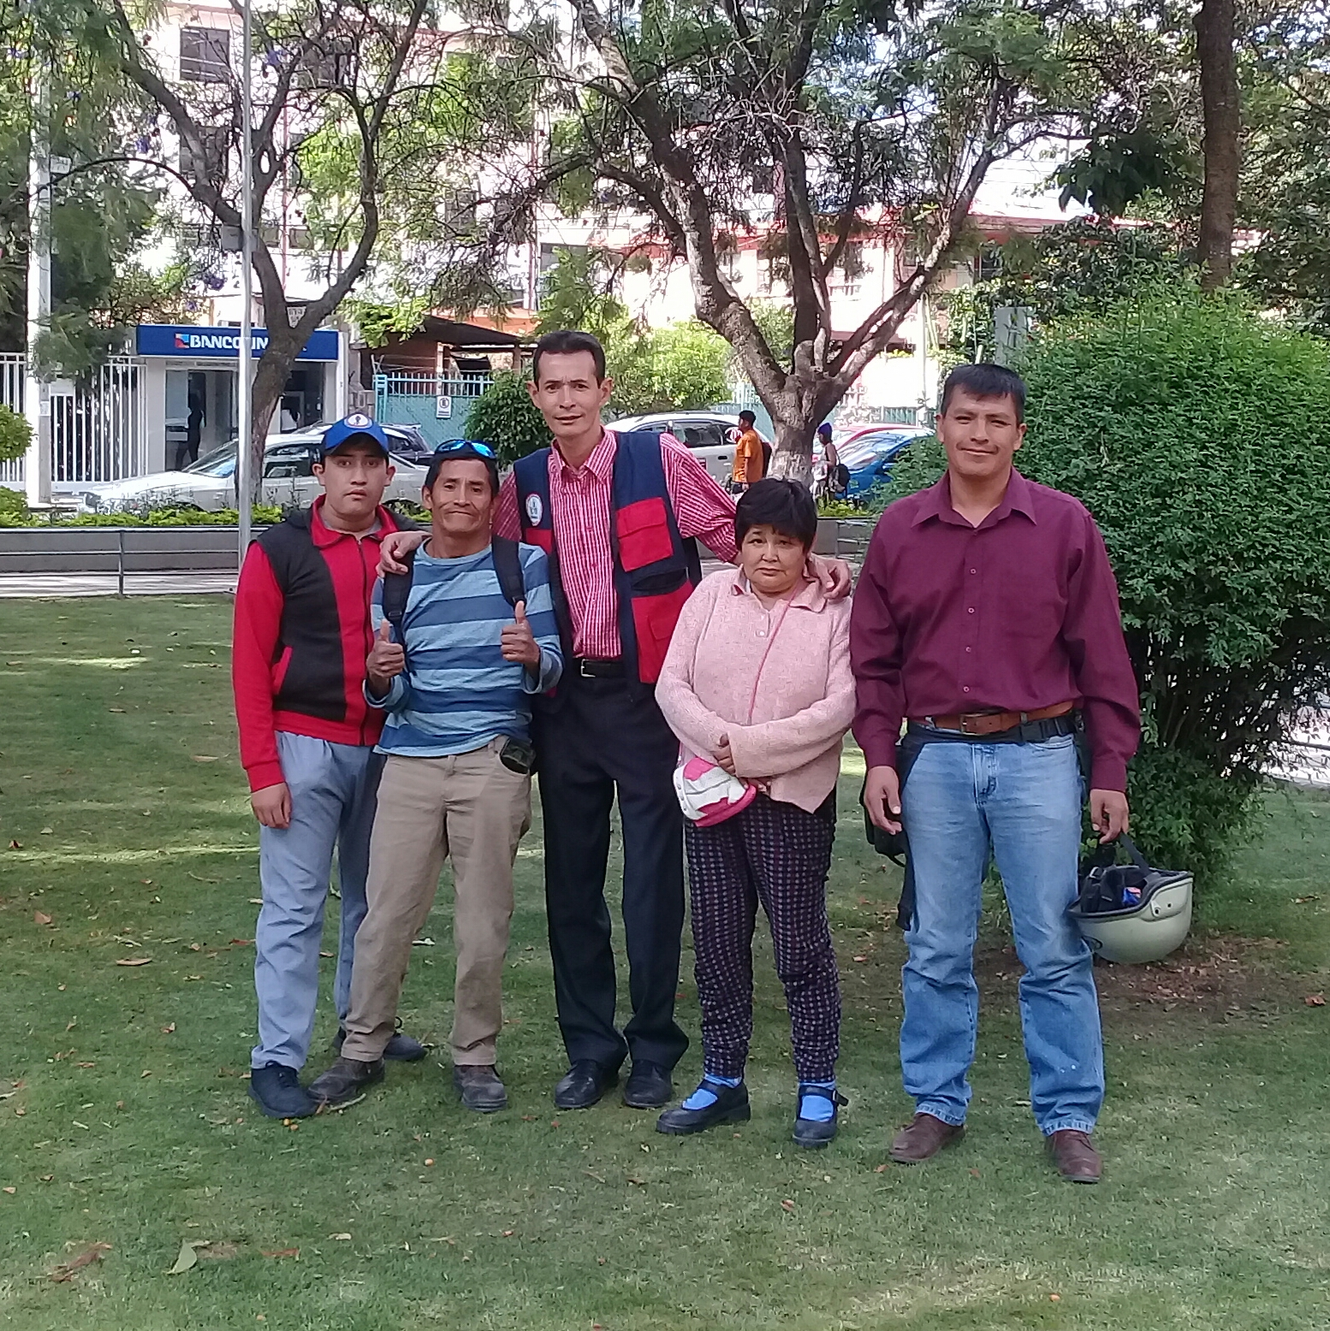
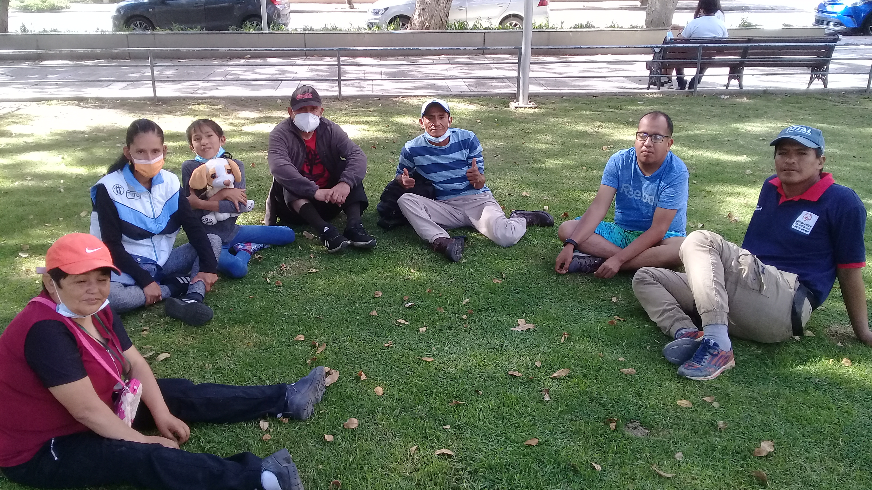
Habilidades que destacan en las PcDI
Se sienten más seguros en espacios dinámicos.
Se desenvuelven mejor con tareas específicas
Son más eficientes con tareas repetitivas.
Se adaptan muy bien a espacios desconocidos.
Se adaptan a nuevas funciones previa instrucción.
Se adaptan a cambios en trabajos flexibles.
Regulan su conducta adaptativa.
Aprendida su labor, la realizarán óptimamente.
Pueden resolver problemas que se le presenten.
Tienen seguridad y autonomía para cumplir su labor.
Identifican su vocación y mejoran su rendimiento.
Exponen sus dificultades de adaptación laboral
Notes:
Considere la posibilidad de hablar acerca de:
Aspectos técnicos
Aspectos medioambientales

Slide 23
Orientaciones para efectivizar la Inclusión laboral a PcDI
Empleo Protegido
Empleo con apoyo
Empleo con apoyo natural
Existen distintas “formas de empleo”, que le permiten a la persona con discapacidad adecuar y ajustar sus capacidades a la actividad laboral u ocupacional de acuerdo sus características

Slide 24
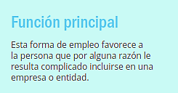
Es una forma de intervención que se desarrolla dentro de los centros de formación alternativos donde las personas con discapacidad intelectual, son capacitadas durante cierto tiempo en competencias requeridas por el ámbito laboral.
Son supervisadas en su labor por profesores o facilitadores, favoreciendo relaciones positivas y ajustadas para que el participante vaya aprendiendo su oficio o tarea.
Estos programas pueden ser contratados por las mismas empresas para desarrollar un tipo determinado de trabajo o servicio dentro del centro de formación.
Empleo protegido

Slide 25
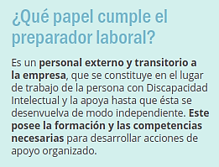
Tiene como finalidad incluir laboralmente
a la persona con Discapacidad Intelectual
en un entorno laboral ordinario, con la provisión del apoyo continuo, apropiado y flexible
para que el trabajador pueda desenvolverse en una determinada actividad laboral, logrando adquirir destrezas, habilidades y conocimiento que desempeñará.
Esto implica la introducción de algunas adaptaciones al puesto de trabajo en cuanto a horas, forma de desempeño, y algún ajuste adicional que fuera necesario.
Se requiere de un Preparador Laboral que apoyará a la persona con Discapacidad Intelectual hasta su ingreso al entorno laboral.
Empleo con apoyo

Slide 26
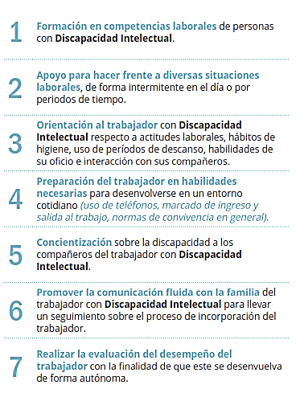
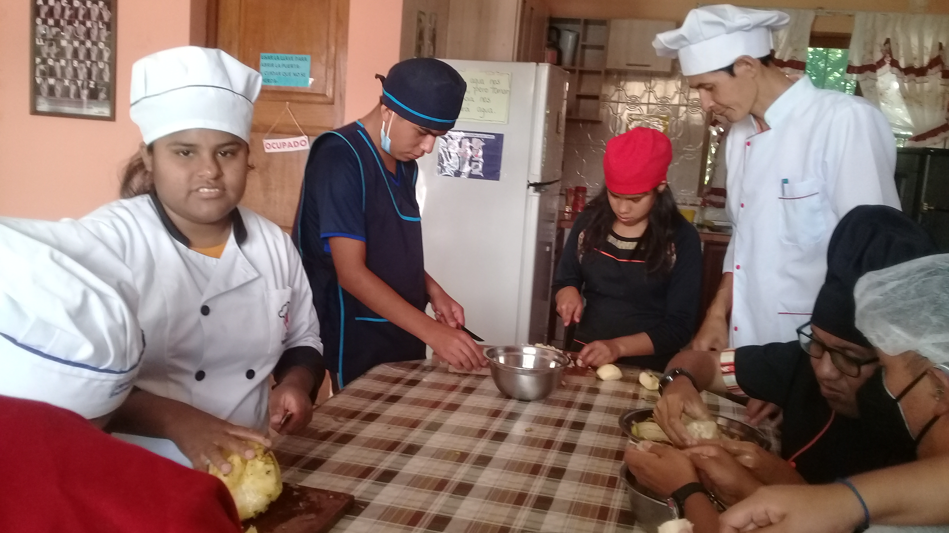
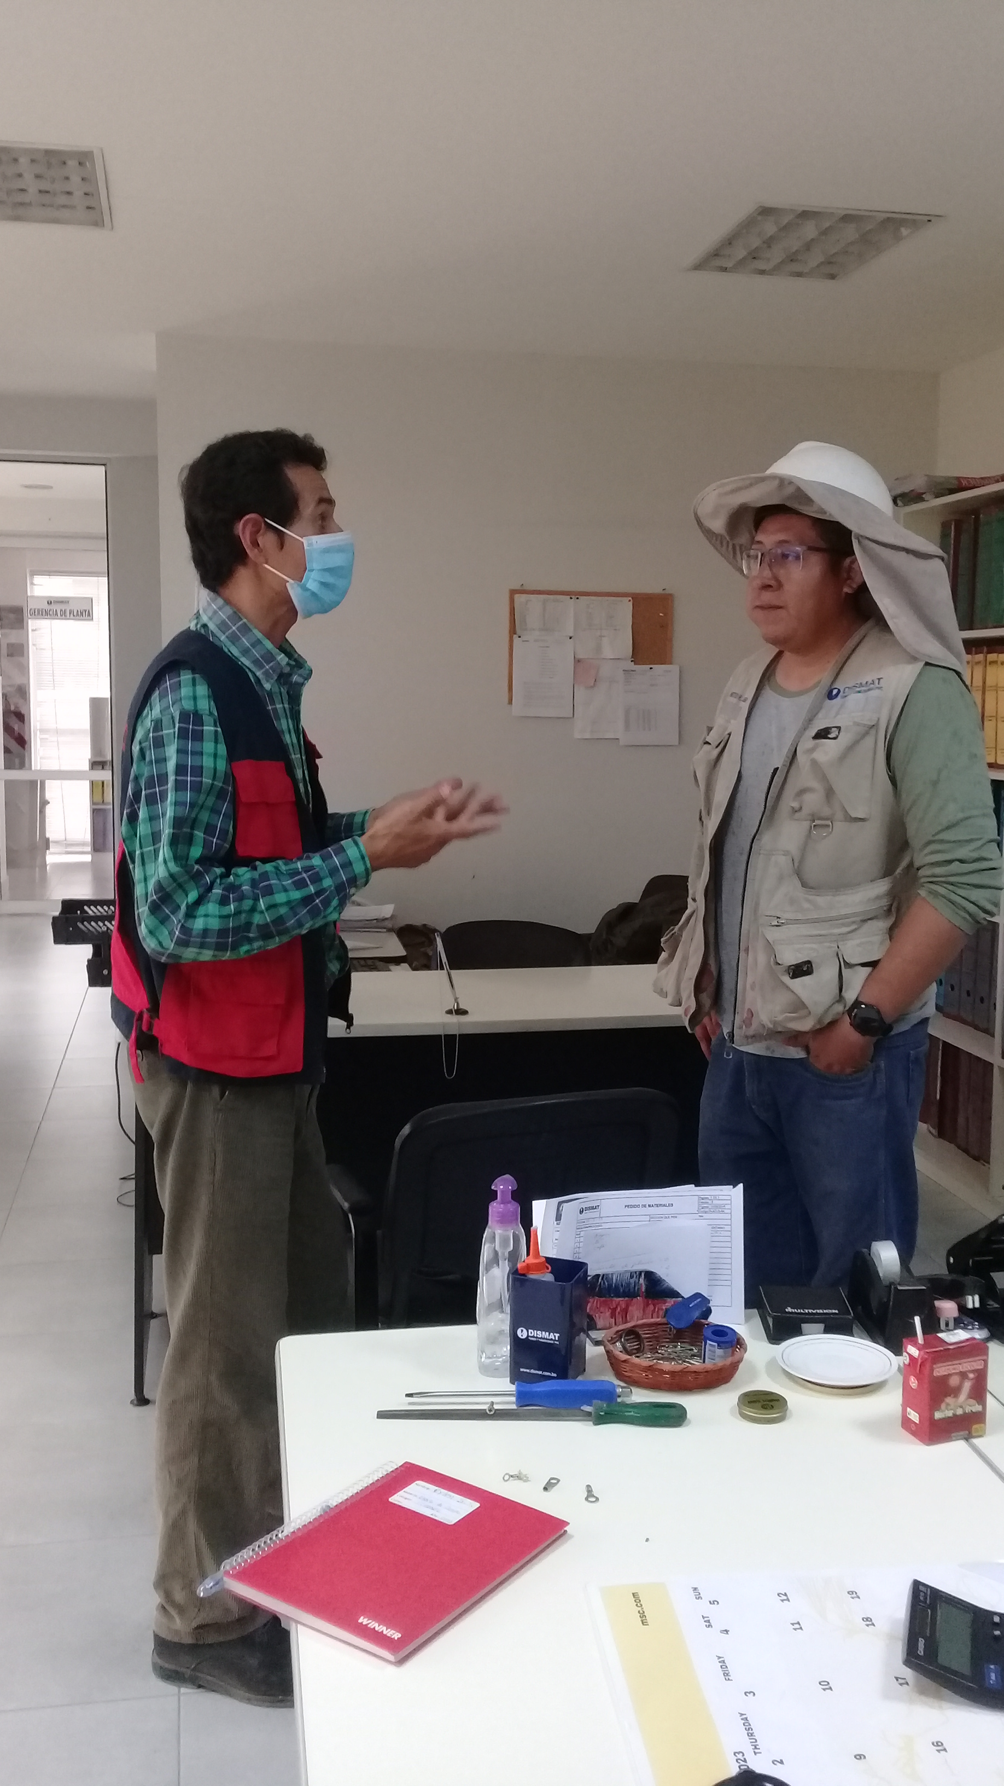
Funciones del preparador
o entrenador laboral

Slide 27
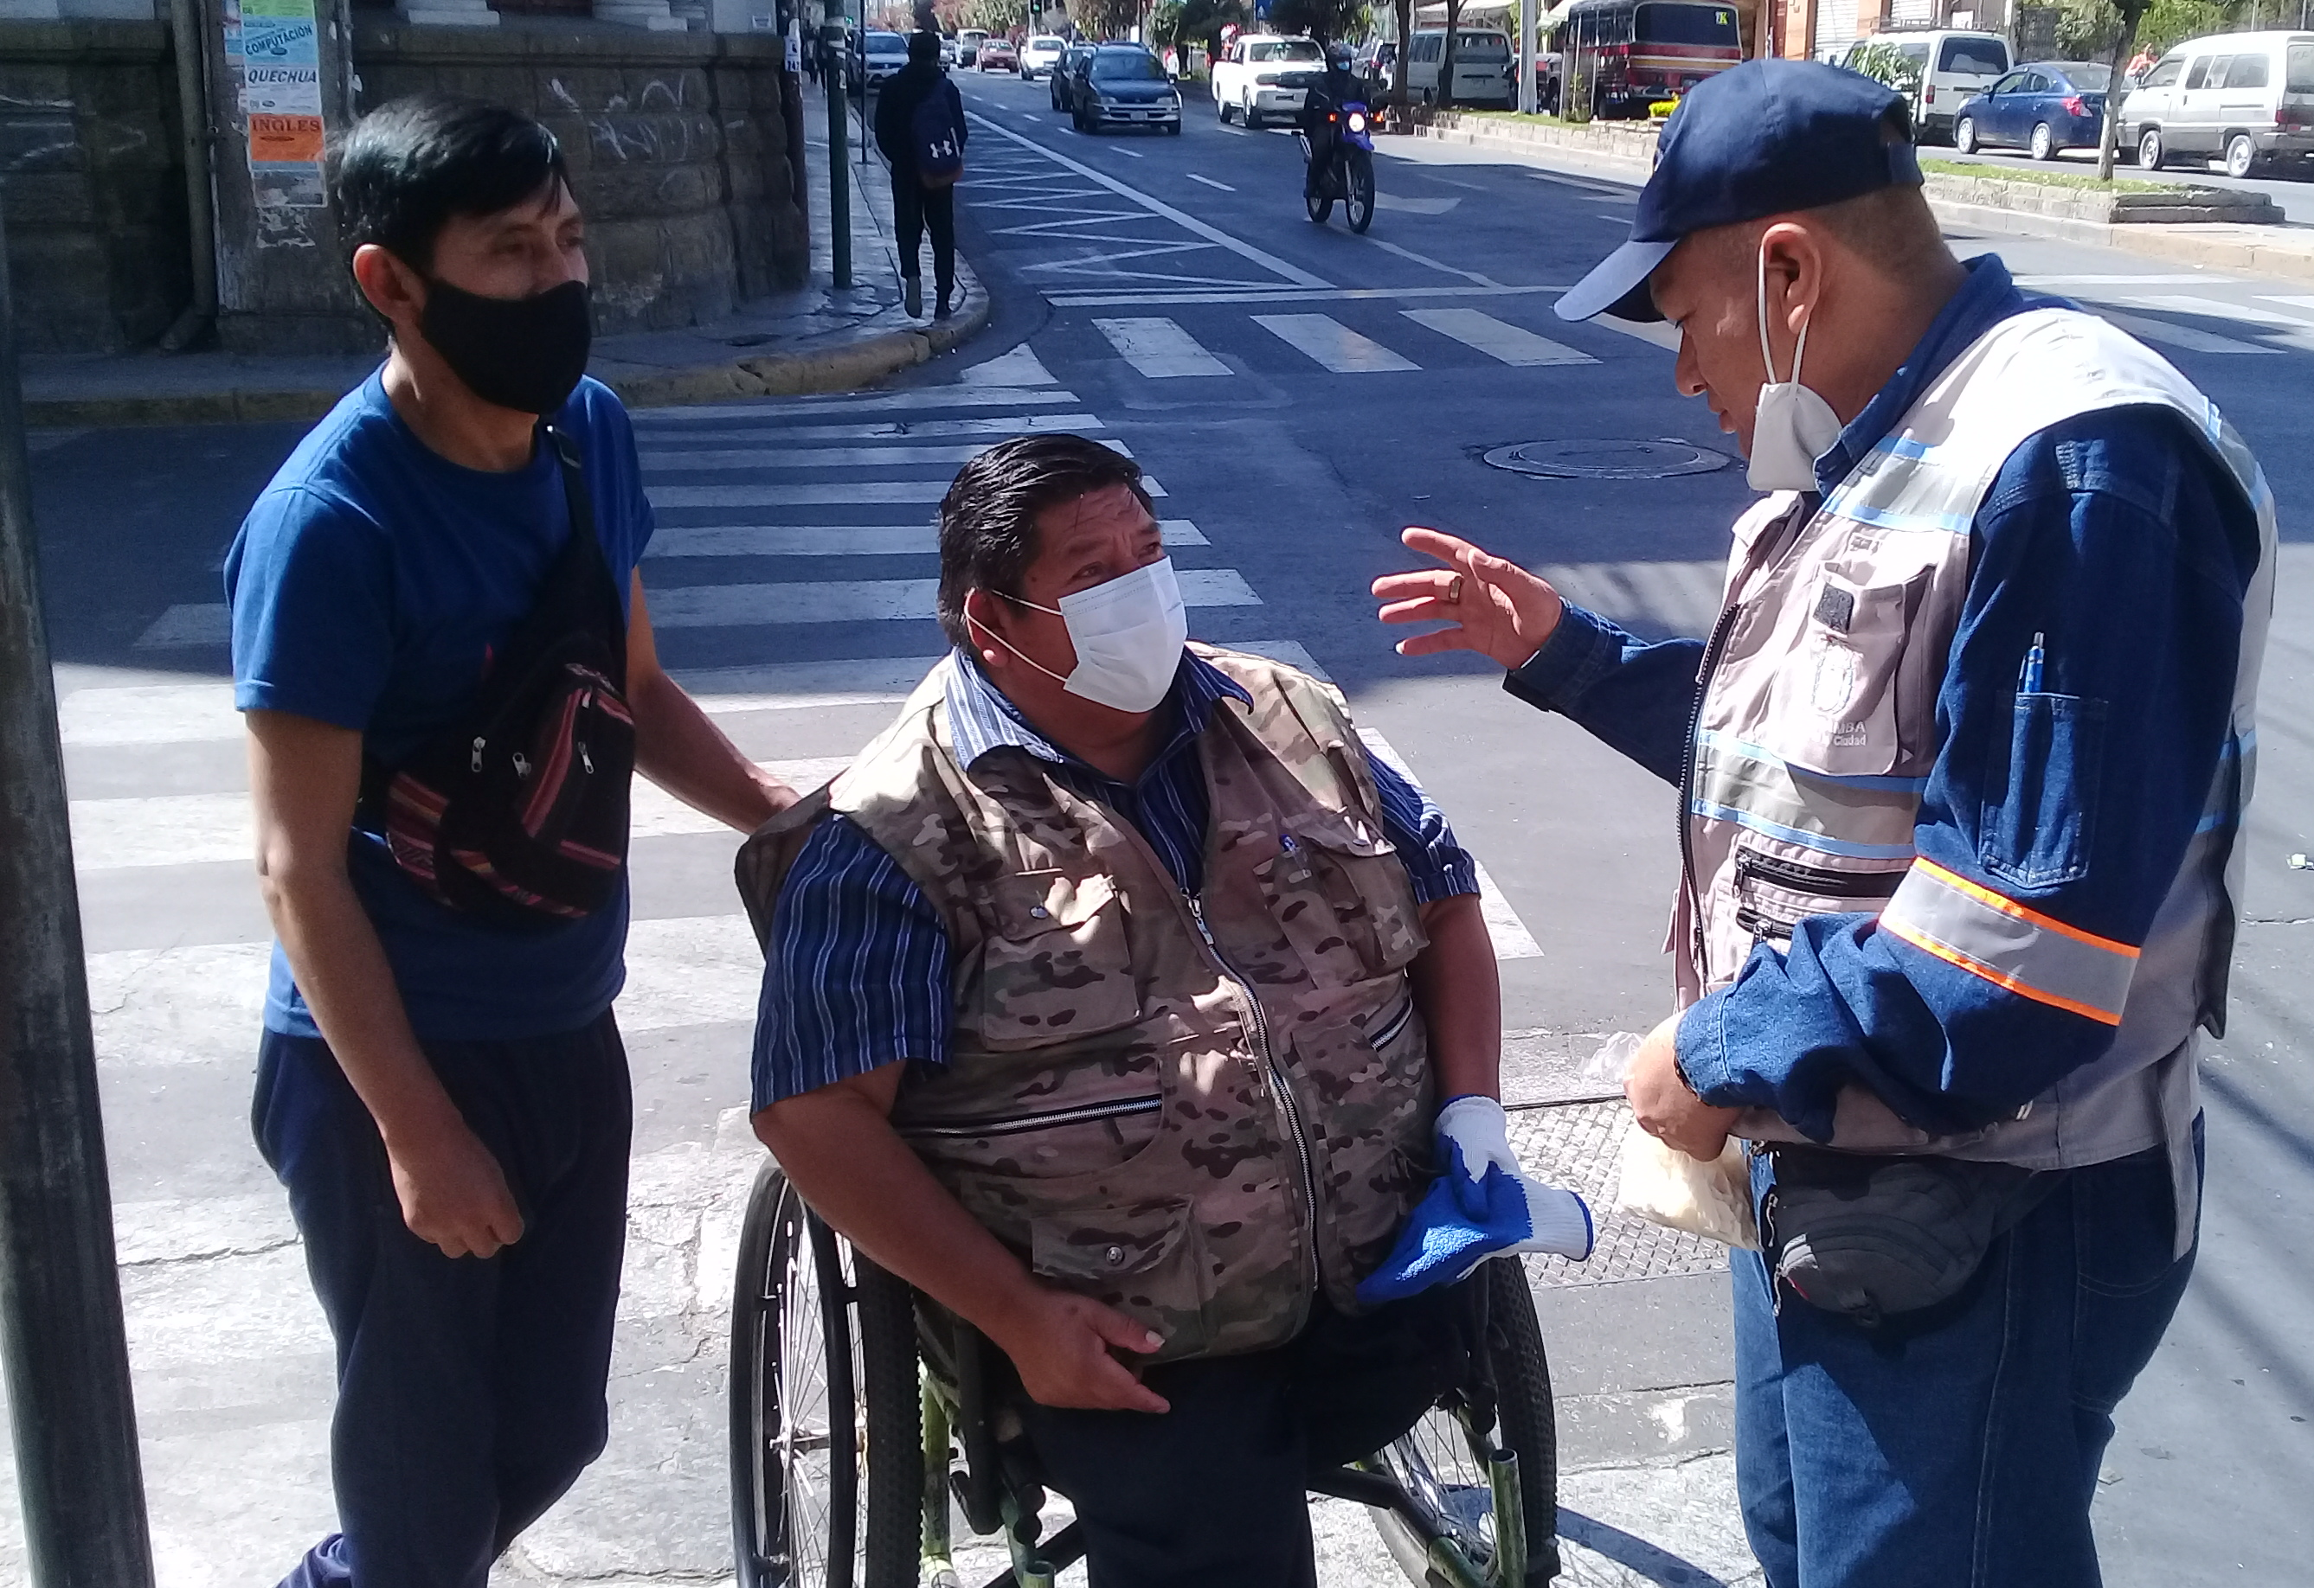
Empleo
con apoyo natural
Es el que dan los mismos compañeros del trabajo y supervisores
estos no suelen tener conocimientos específicos sobre la inclusión laboral, pero supervisan y proporcionan ayuda al trabajador con Discapacidad Intelectual a fin de que complete sus actividades u otras orientaciones relacionadas con el trabajo.
Tienen un efecto positivo en el rendimiento laboral, facilitan y fortalecen de forma natural la integración en las rutinas de trabajo, la cultura empresarial y las relaciones interpersonales.

Slide 28
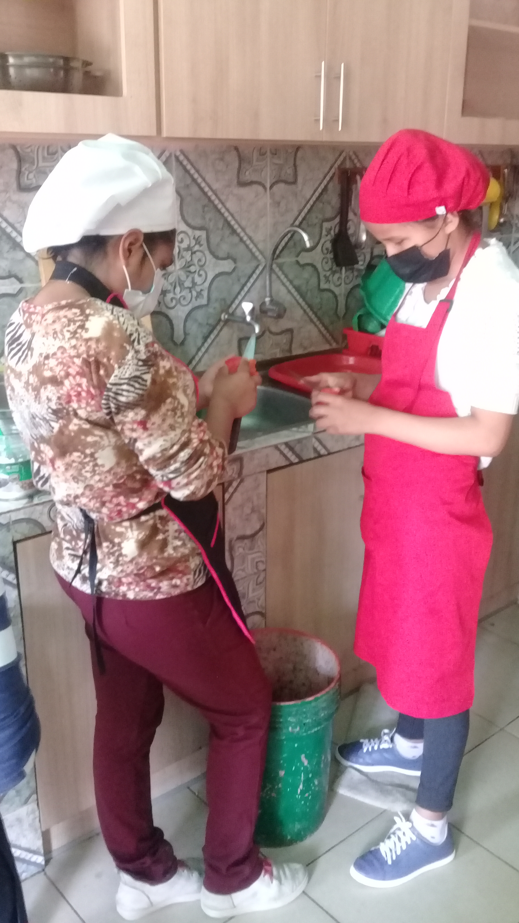
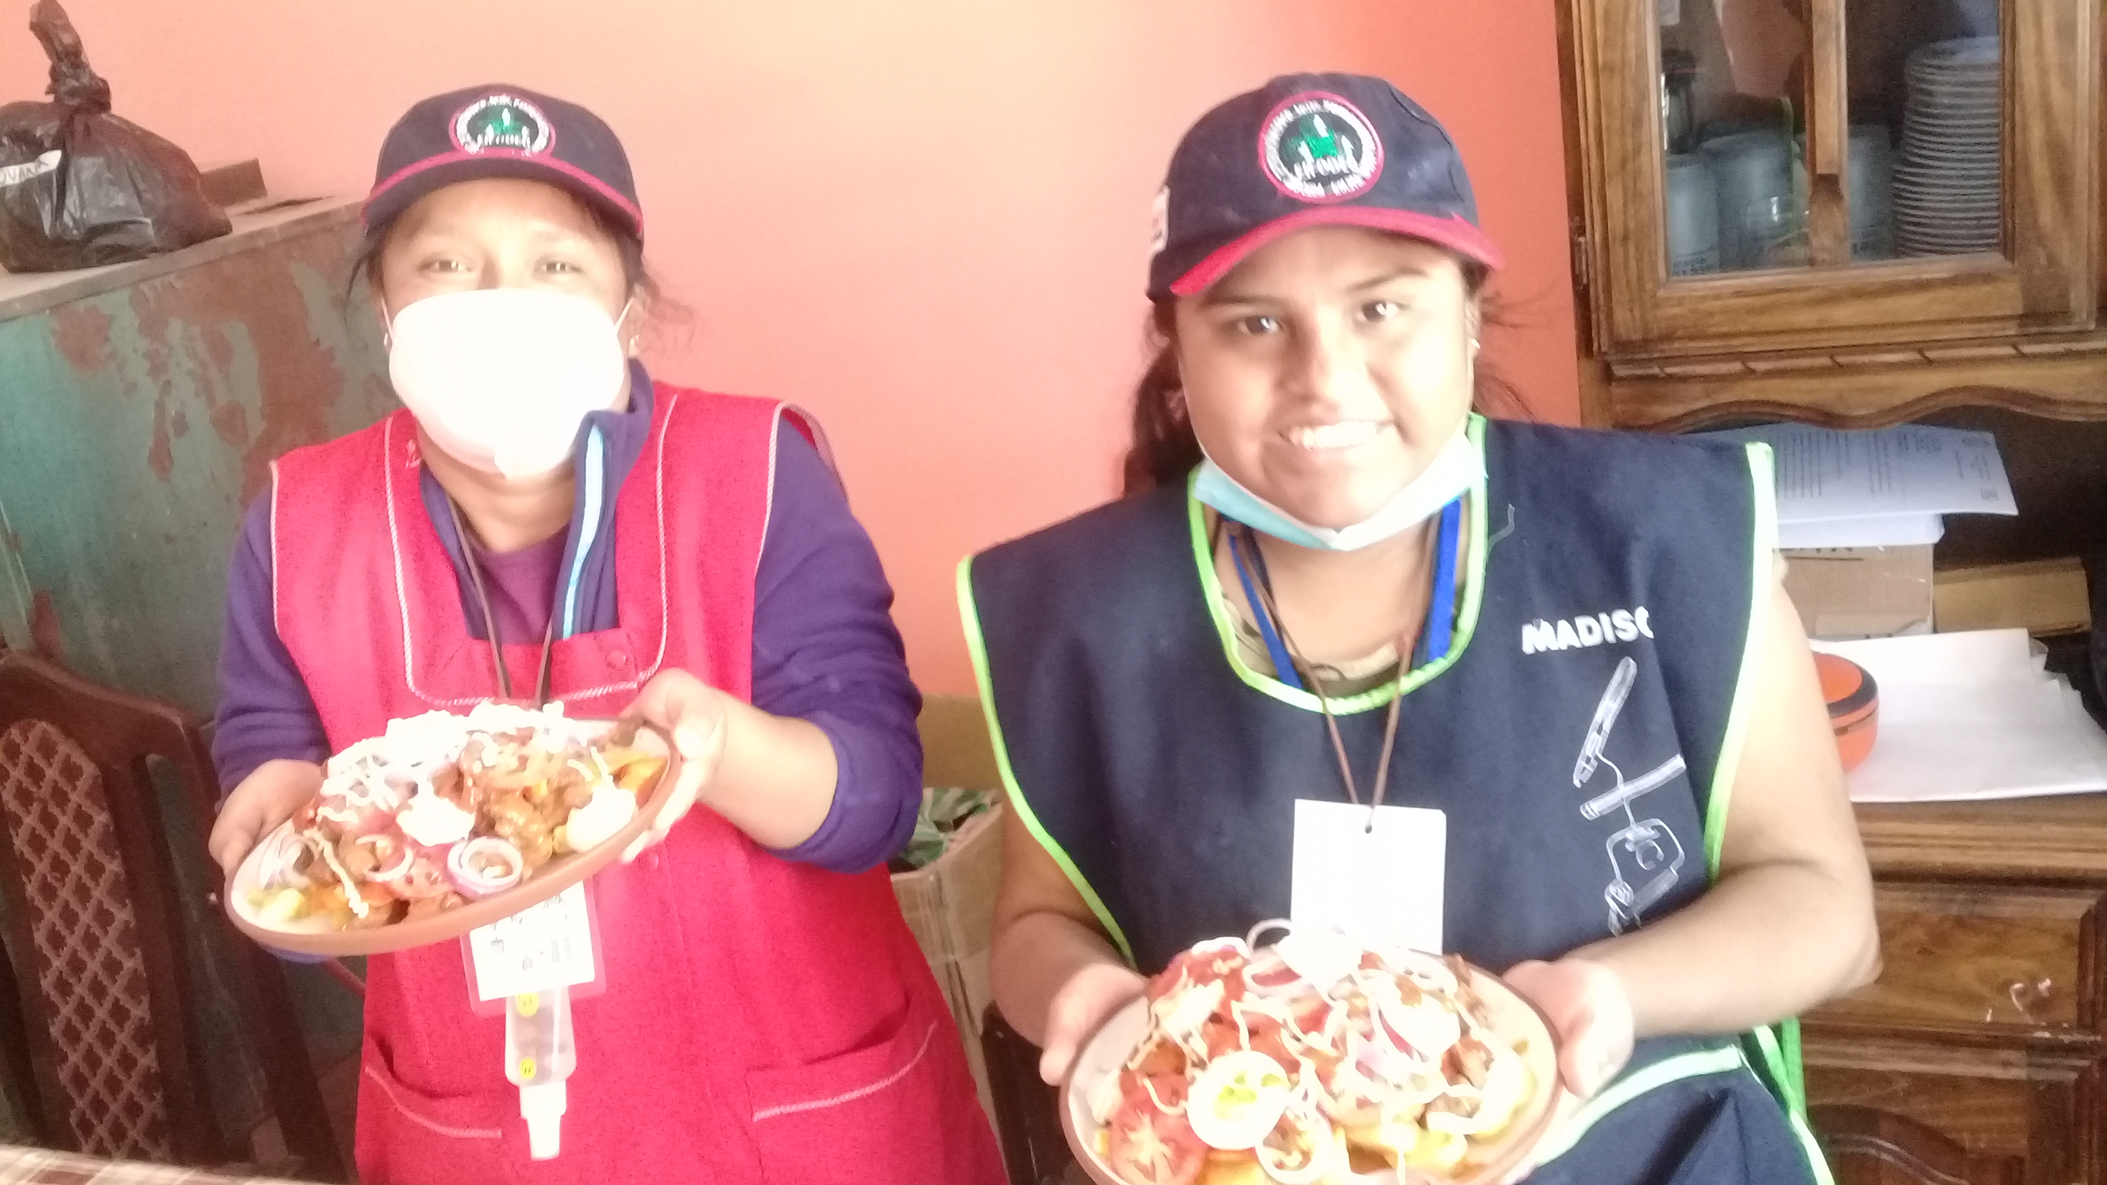
Itinerario de Inclusión Laboral
Formación pre – laboral
■ El equipo de profesores o facilitadores desarrollan, fortalecen e identifican las capacidades, potencialidades, habilidades y actitudes del trabajador con Discapacidad Intelectual.
■ La información que se recopile debe estar contextualizada y orientada a diseñar un plan individual de trabajo, con el objetivo de capacitar a la persona para conseguir un empleo con las adaptaciones necesarias.

Slide 29
Itinerario de Inclusión Laboral
Valoración de las competencias
■ Para potenciar y visualizar la inclusión laboral es necesario valorar las competencias adquiridas de la persona con Discapacidad Intelectual.
■ Los profesores y facilitadores acompañan a la PcDI en el proceso de reflexión e identificación de necesidades formativas para alcanzar el objetivo de inclusión.
Las competencias se refieren al
cómo hacer (conocimientos o conceptos),
saber hacer (habilidades o destrezas)
saber ser (actitudes y valores)
y saber estar (comunicación interpersonal y trabajo cooperativo).

Slide 30
Orientaciones previas a la inclusion laboral
Entrevista para recabar información sobre la empresa y su requerimiento de servicios
Visitas guiadas con el objetivo de negociar un puesto de trabajo
Invitación a los empresarios a apreciar el trabajo de los posibles trabajadores.
Identificación de diferentes áreas potenciales para el empleo de PcDI
Elaboración de listas de tareas
Asistencia en el desarrollo de material de apoyo para la autorrepresentación
Apoyo al interesado para que afronte la entrevista laboral
Ejercitar formas de desarrollo de empleo

Slide 31
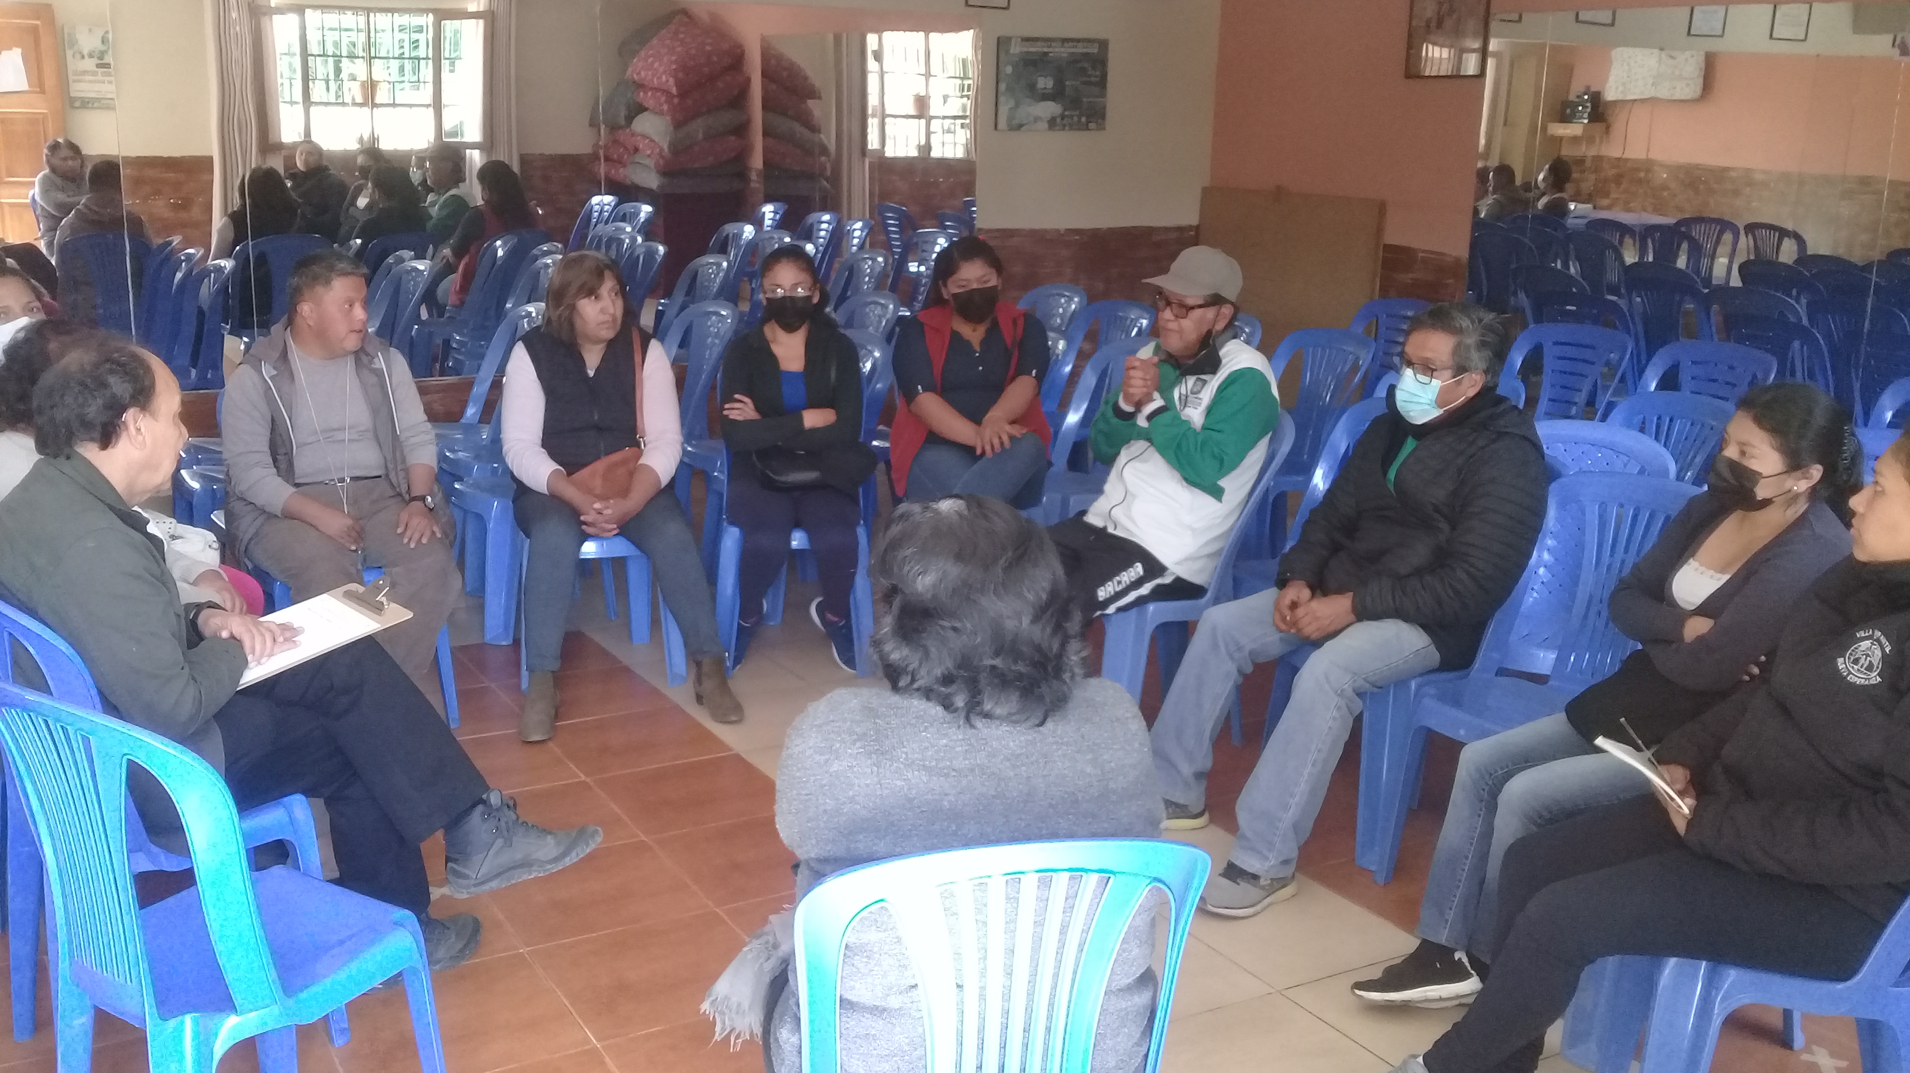
La familia
El rol de la familia es importante en el proceso de la inclusión laboral de la PcDI.
Esta presencia da soporte al trabajador además de apoyar en las indicaciones del preparador laboral.

Slide 32
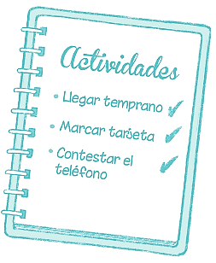
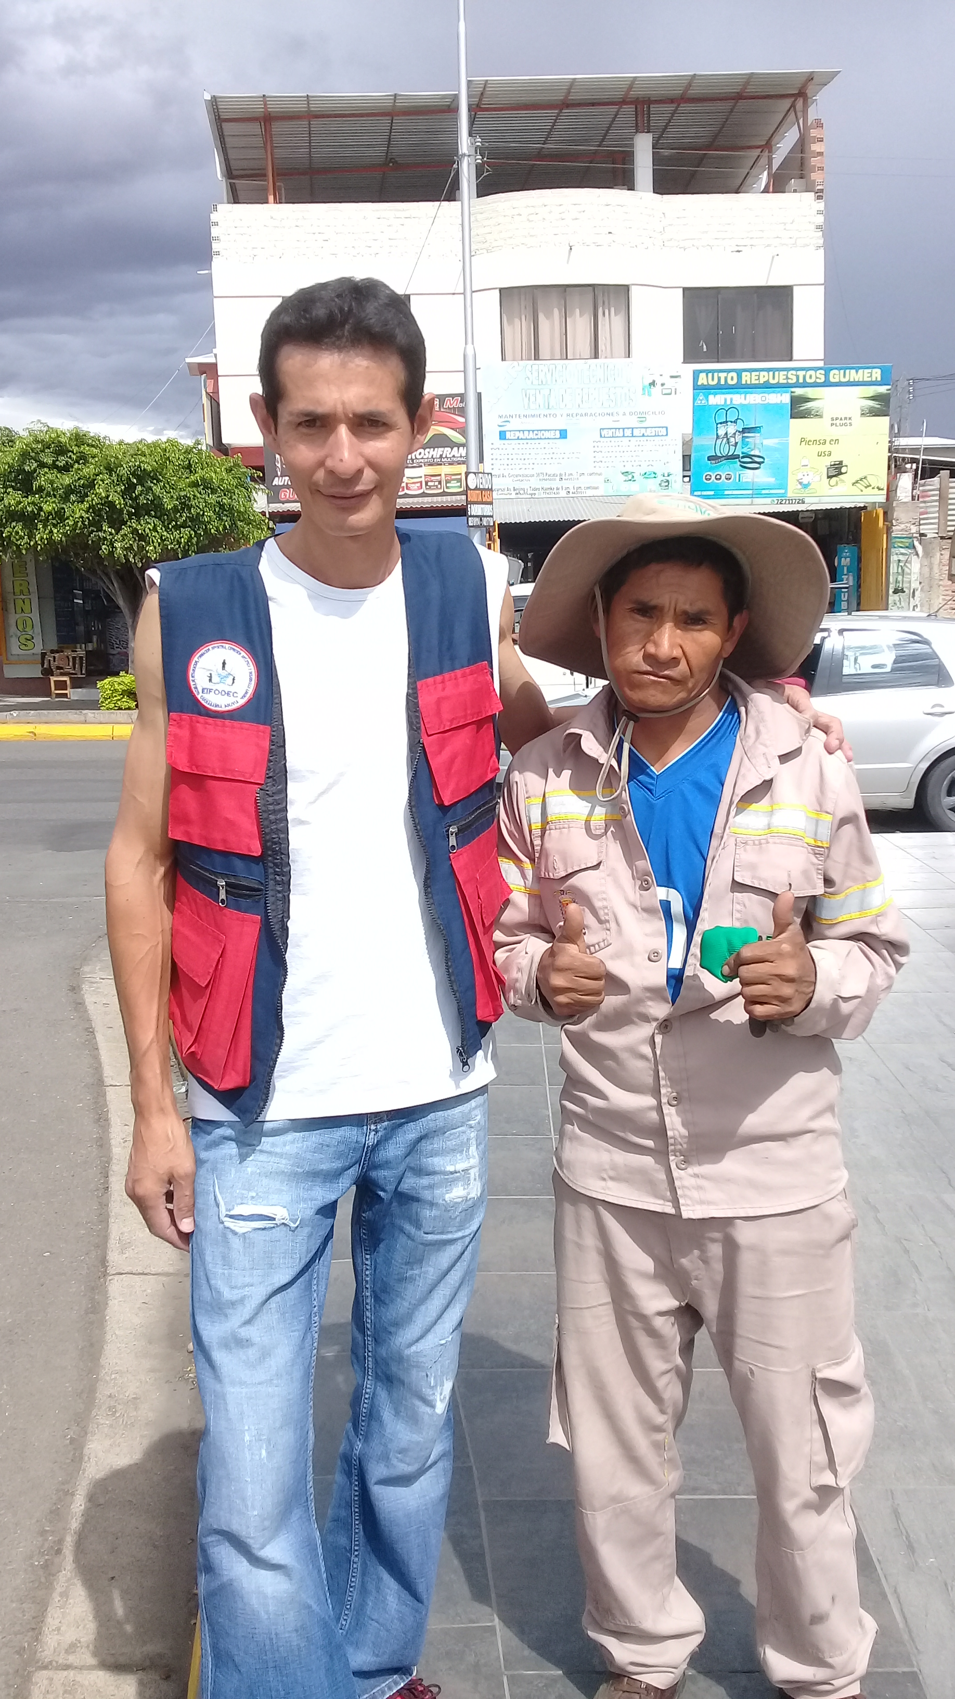
Es una etapa en la que se recogen datos relevantes de las acciones en las que se desenvolverá el trabajador con discapacidad intelectual.
Supone observar oportunidades, necesidades y ajustes al desempeño en el desarrollo de su tarea.
También observa sus relaciones interpersonales y de comunicación.
Tiene el propósito de garantizar la estabilidad y permanencia laboral dentro de los criterios de calidad de la empresa.
Igualmente se contrasta la evolución del entorno del trabajador pudiendo determinar la reducción de la intensidad y presencia del preparador laboral.
Permite identificar, gestionar y ampliar las redes de contacto con otras empresas que requieren servicios de PcDI
Seguimiento al desempeño laboral
o Supervisión laboral

Slide 33
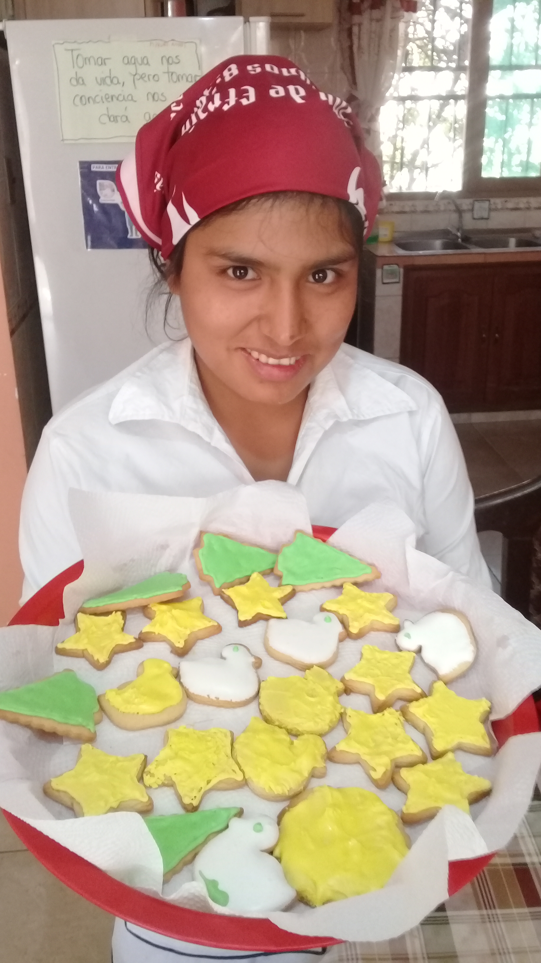
La Inclusión laboral de las personas con Discapacidad intelectual
Presenta muchas oportunidades:
- la lucha contra la discriminación y los estereotipos.
genera condiciones de participación en igualdad de oportunidades y respeto a la diversidad,
Redunda en el posicionamiento visible de la empresa socialmente responsable.

Slide 34
Referencias
CEMSE-CEE
Cooperación Suiza en Bolivia
Área de Inclusión, Discapacidad y Equidad/SECRAD
Universidad Católica Boliviana “San Pablo”

